Slide 1
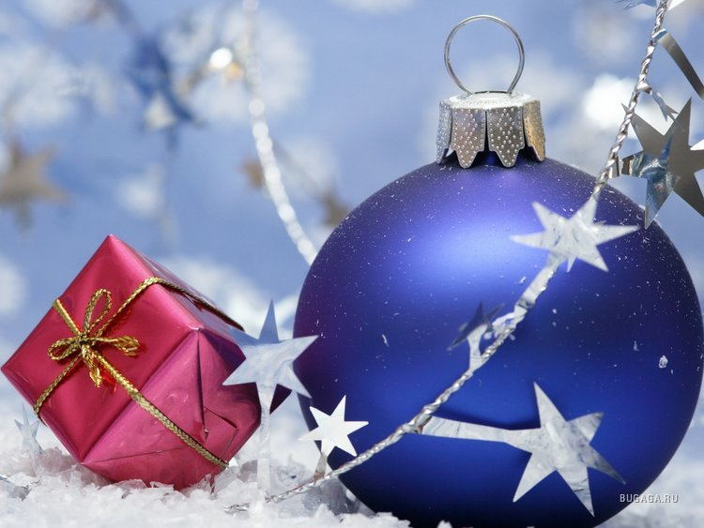
Добро пожаловать
в творческую мастерскую Деда Мороза!

Slide 2
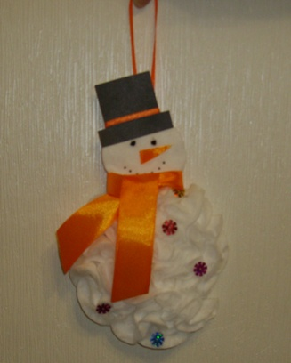
Инструкционная карта
«Снеговик»
Материалы: картон, ватные диски, элементы декора, клей, маркер, ножницы.

Slide 3
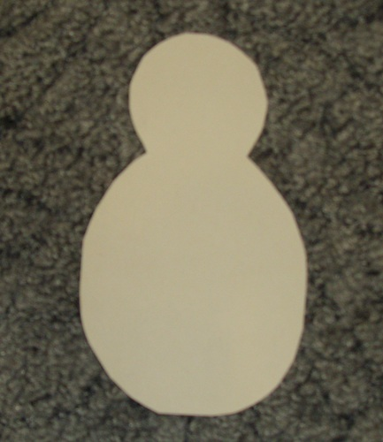
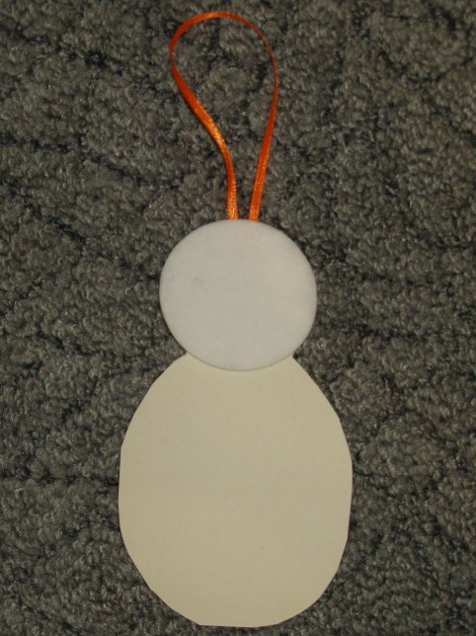
Вырезаем по шаблону основу из картона.
Наклеиваем на верхний круг основы ватный диск.
Сзади на клей закрепляем декоративную ленту.

Slide 4
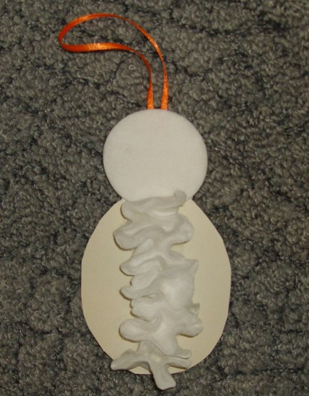
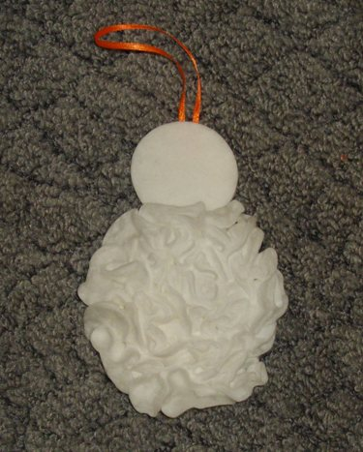
Нижнюю часть шаблона покрываем клеем.
Сжимаем по центру ватный диск
и крепим его на основу.
Плотно заклеиваем дисками всю нижнюю часть основы.

Slide 5
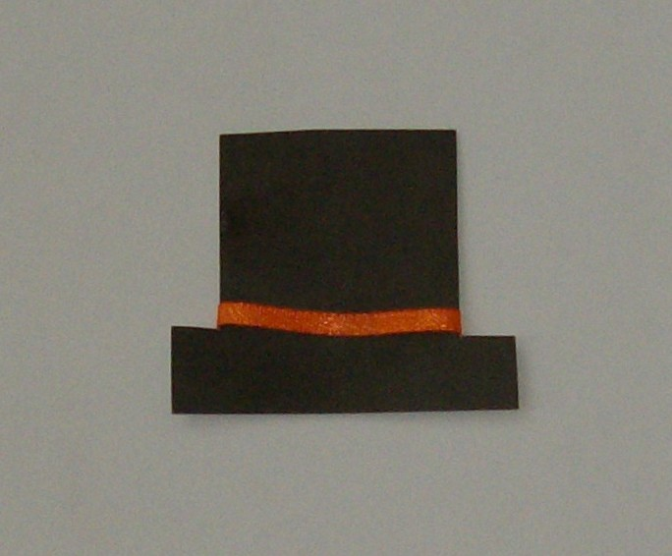
Из картона вырезаем по шаблону шляпу ,
декорируем её лентой и приклеиваем её
к голове Снеговика.
Маркером рисуем глаза и рот, из ленты вырезаем нос и приклеиваем его.

Slide 6
Оформляем игрушку,
используя декоративные элементы.

